Slide 1
¡Bienvenidos a las clases de español!

Slide 2
¿Qué significa…?
Banco
Hospital
Policía
Rosa
Escuela
Bicicleta
Blanco
Restaurante
Autobús
Cafetería
Bank
Sykehus
Politi
Rosa, rose
Skole
Sykkel
Hvit
Restaurant
Buss
Kafé

Slide 3
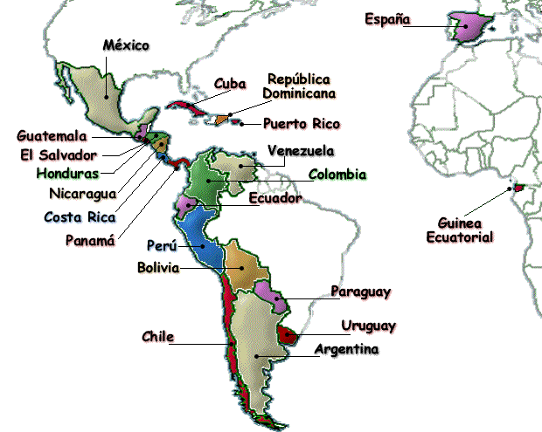
Países hispanohablantes

Slide 4
El alfabeto español
A | B | C | (CH) | D | E
a | be | se | tsje | de | e
F | G | H | I | J | K
e-fe | he | at-sje | i | hå-ta | ka
L | (LL) | M | N | Ñ | O
e-le | e-je | e-me | e-ne | en-je | å
P | Q | R | S | T | U
pe | ko | e-re/erre | e-se | te | o
V | W | X | Y | Z
ve | dåble ve | e-kis | i gri-ega | seta/zeta
 Uttalen av bokstavnavnet i alfabetet står med farget bakgrunn ☺

Slide 5
Fuentes
http://www.localidades.org/
https://www.flickr.com/photos/55046219@N03/5104014587

